Slide 1
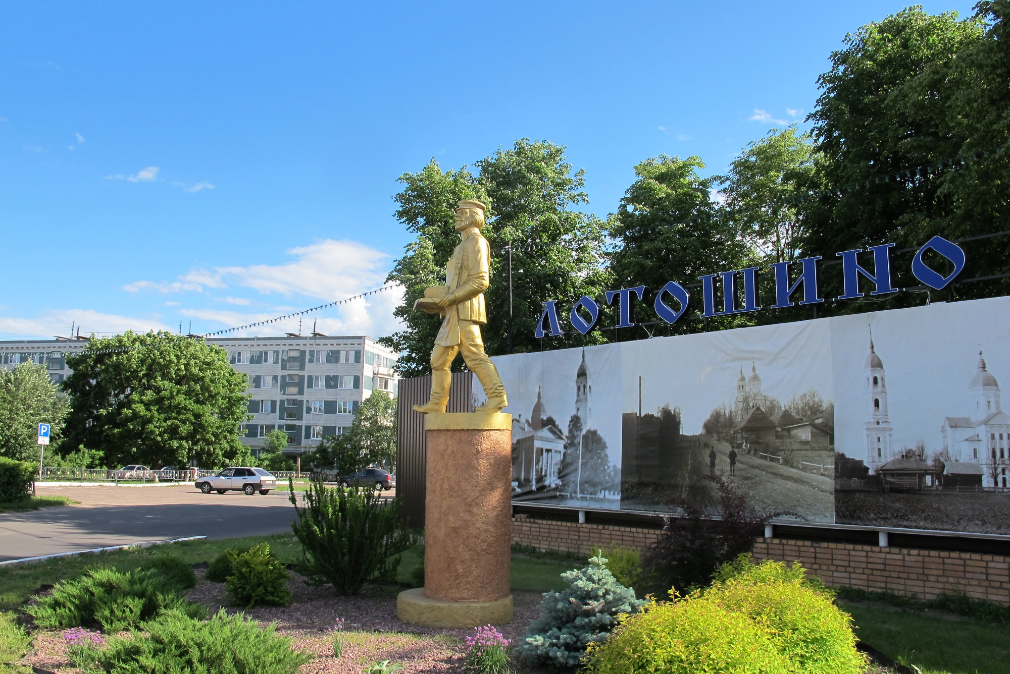
ИТОГИ СОЦИАЛЬНО-ЭКОНОМИЧЕСКОГО РАЗВИТИЯ ЛОТОШИНСКОГО МУНИЦИПАЛЬНОГО РАЙОНА ЗА 2018 ГОД

Slide 2
Лотошинский муниципальный район
ДЕМОГРАФИЯ
Численность постоянного населения Лотошинского муниципального района составляет
16344 человека
Итоги 2018

Slide 3
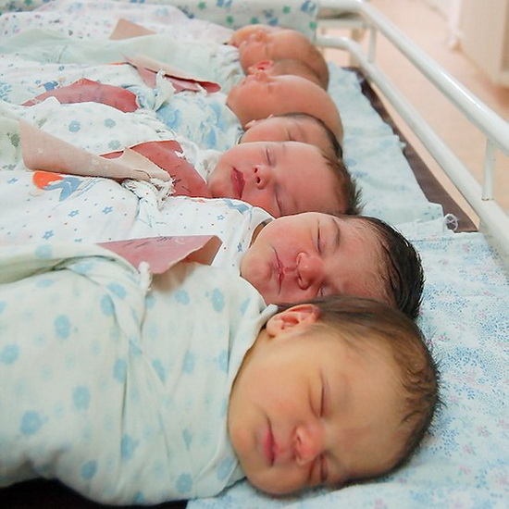
в 2018 году
в лотошинском районе
Родилось 155 детей
Лотошинский муниципальный район
ДЕМОГРАФИЯ
В 2018 году родилось 155 детей. Уровень смертности по-прежнему остается высоким, что и является основной причиной естественной убыли населения.
Итоги 2018

Slide 4
Лотошинский муниципальный район
ЭКОНОМИКА
Доходы консолидированного бюджета Лотошинского муниципального района за 2018 год снизились на 7,9% по сравнению с аналогичным периодом прошлого года и составили 1 063,2 млн. руб. Отмечено снижение объемов межбюджетных трансфертов.
Собственные доходы консолидированного бюджета района – 164 млн. руб. (в 2017 году – 155,2 млн. руб.). Доля собственных доходов в целом объеме доходов составила 15,4%.
Ведется постоянный контроль по повышению управления муниципальной собственностью и ведением учета имущества казны. Доходы от приватизации имущества, находящегося в муниципальной собственности, в бюджете за 2018 год составили 6,1 млн. руб.
Доходы от продажи земельных участков составили 16,2 млн. руб., от сдачи в аренду земельных участков составили 7,4 млн. руб.
Итоги 2018

Slide 5
Лотошинский муниципальный район
ЭКОНОМИКА
Расходы консолидированного бюджета Лотошинского муниципального района за 2018 год составили 1 039,1 млн. руб. (в 2017 году – 937,2 млн. руб.), что выше уровня прошлого года на 101,9 млн. руб. (или на 9,8%).
Итоги 2018

Slide 6
В 2018 году полностью погашен муниципальный долг Лотошинского муниципального района
Лотошинский муниципальный район
ЭКОНОМИКА
На 1 января 2017 года –
34 млн. руб
На 1 января 2018 года –
25 млн. руб
На 1 января 2019 года
долг полностью погашен

Slide 7
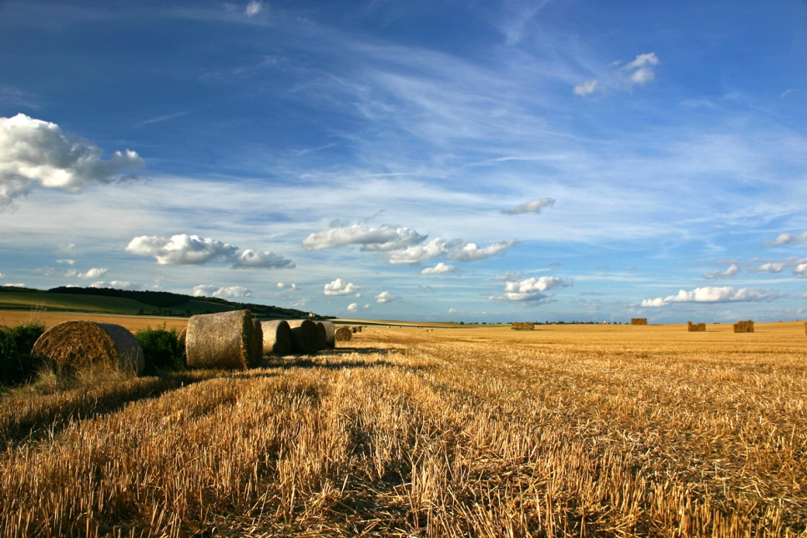
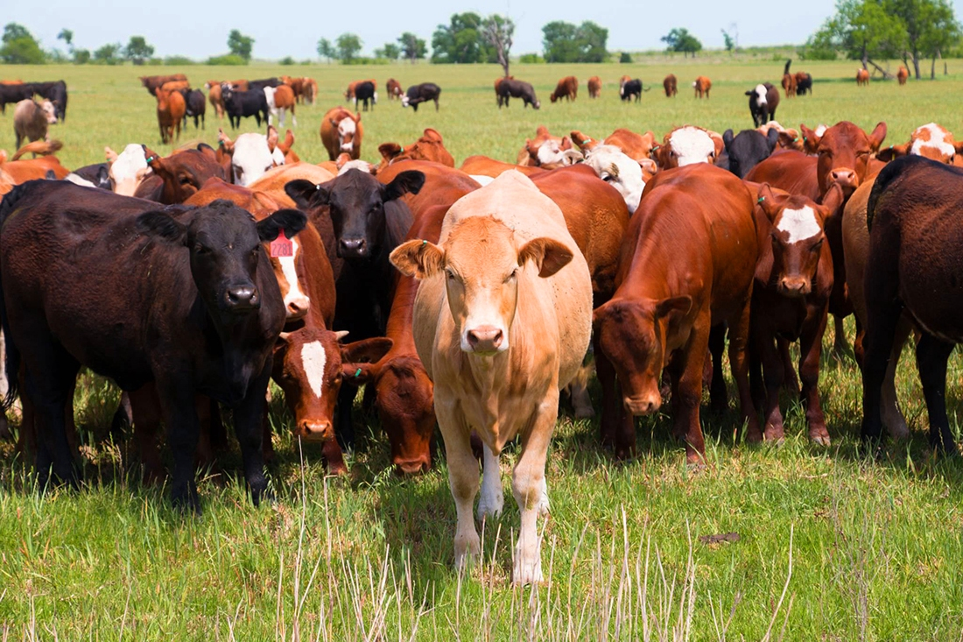
Площадь сельскохозяйственных угодий более 40 тысяч гектаров
Поголовье крупного рогатого скота в среднем 7150 голов
Численность работников около 500 человек

Slide 8
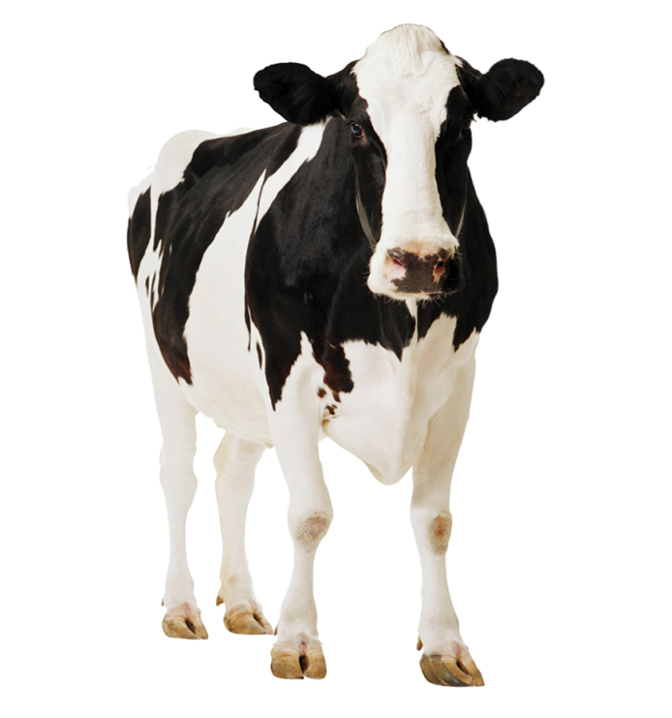
Лотошинский муниципальный район
Сельское хозяйство
На 1-е января 2019 г. поголовье дойного стада составило 3335 голов, общее же поголовье КРС– 7118 голов.
За 2018 год на молочные заводы реализовано 21,7 тысячи тонн молока, что на 998 тонн выше уровня прошлого года. Реализация мяса за тот же период составила 810 тонн.
По итогам 2018 года надой на 1 корову составил 6617 кг, что на 307 кг. выше прошлогоднего показателя. Лидер – ООО «РусМолоко» отделение «Вешние Воды» по итогам года надой на 1 фуражную корову на данном предприятии составил 7147 кг.
Итоги 2018

Slide 9
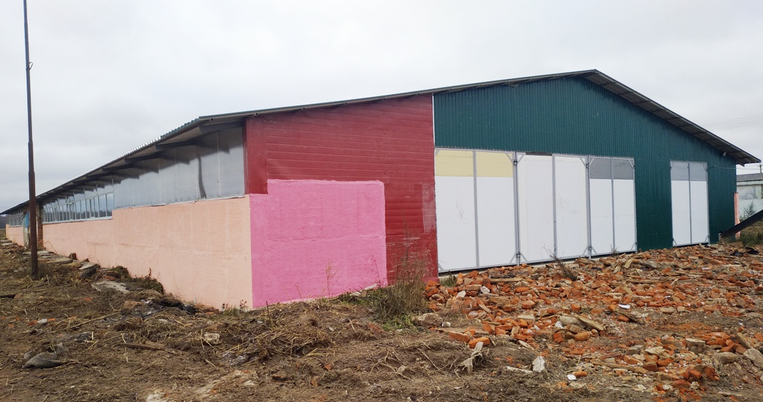
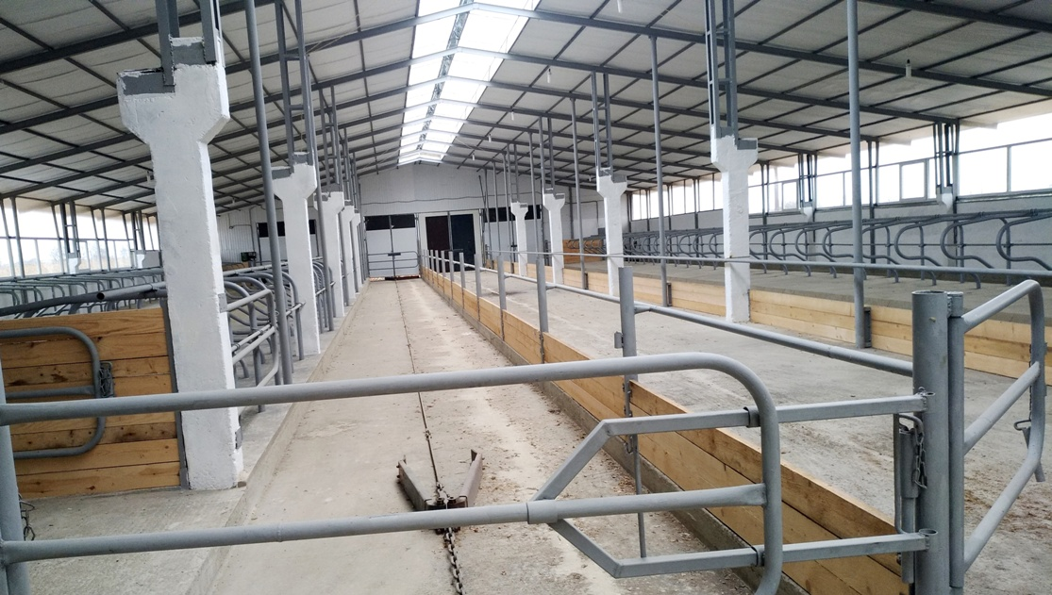
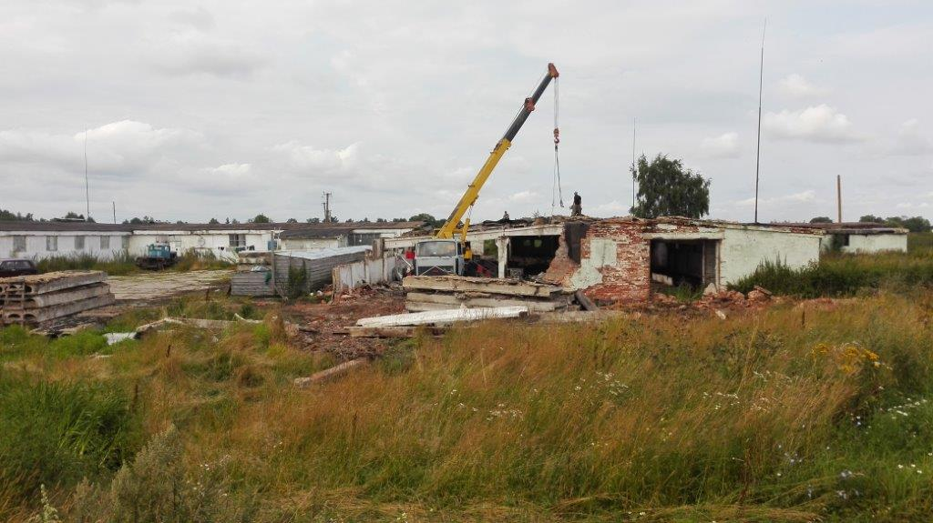
Лотошинский муниципальный район
Сельское хозяйство
В ООО «Колхоз «Заветы Ильича» завершена модернизация молочно-товарной фермы «Кульпино» на 200 скотомест.
Итоги 2018

Slide 10
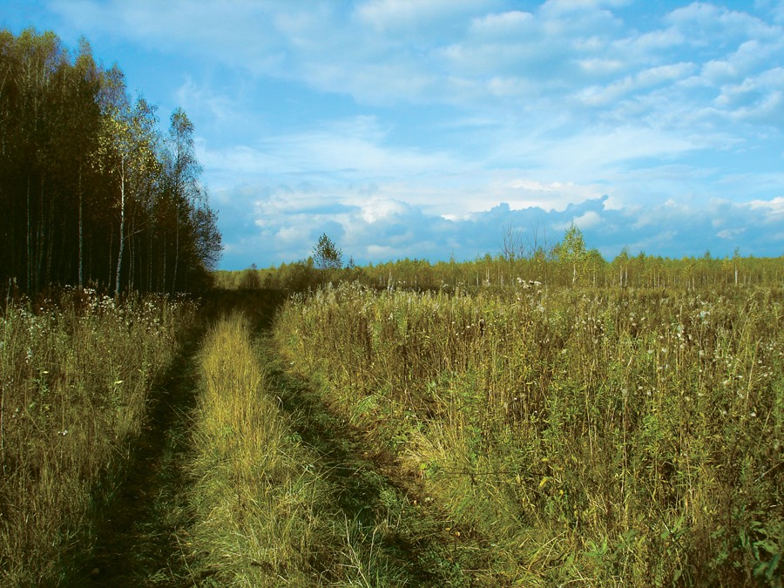
Всего за период с 2013 по 2018 год сельскохозяйственными предприятиями района введено в оборот 13384 га старопахатных земель
По сведениям на 2019 год предприятием «РусМолоко» из оборота будет выведено порядка 3000 га площадей, засеянных зерновыми культурами

Slide 11
Всего в 2018 году сельскохозяйственные предприятия района получили более 60 миллионов рублей различных субсидий и дотаций

Slide 12
Объем инвестиций за счет всех источников финансирования, вложенных в экономику и социальную сферу района за 2018 год, составил 1.2 млрд. рублей.
66,7 % израсходовано в сфере индивидуального жилищного строительства
Введено около 17 тыс. кв. метров индивидуальных жилых домов

Slide 13
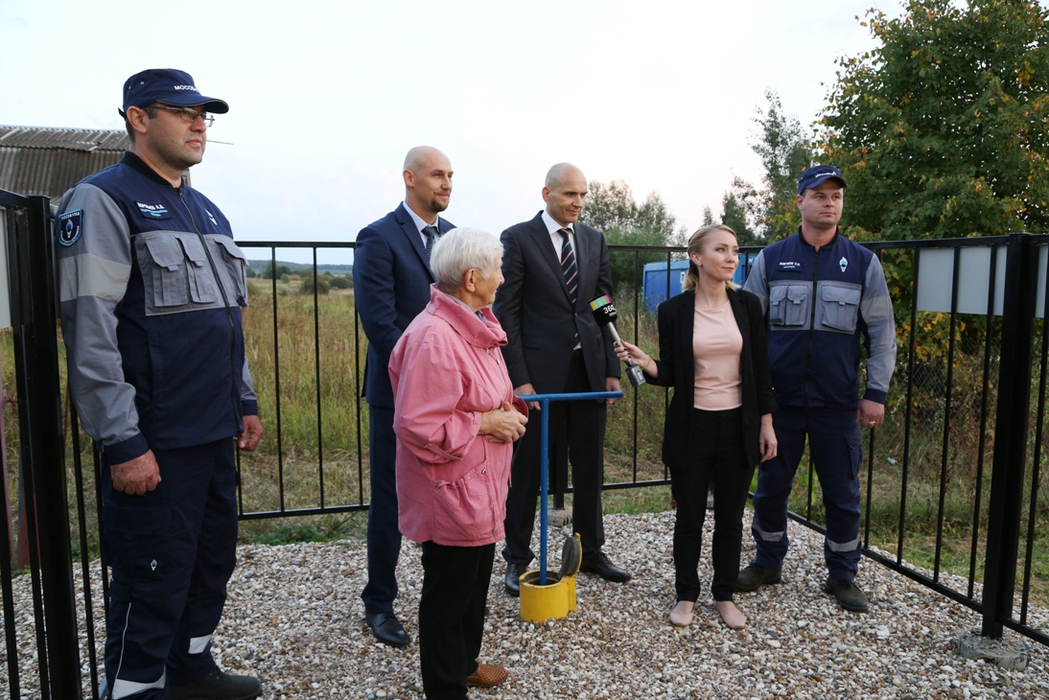
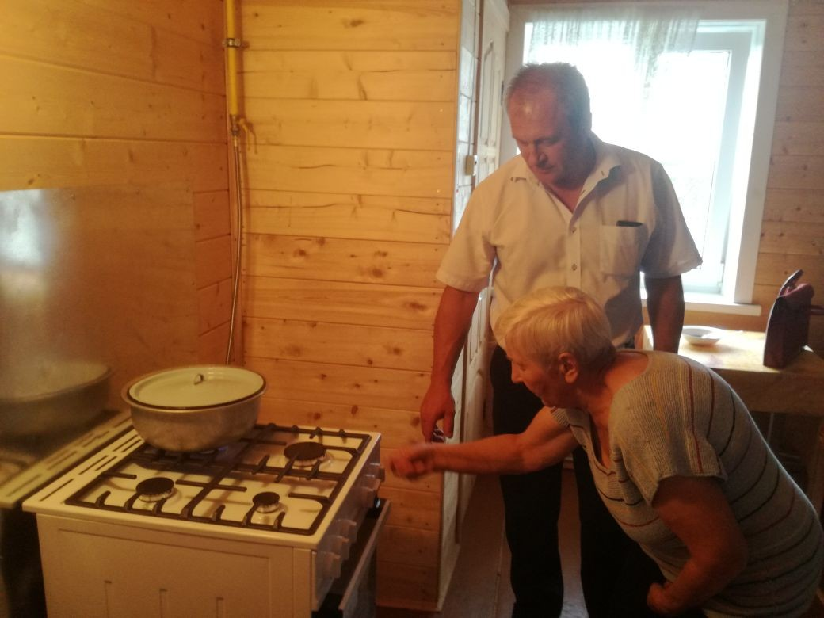
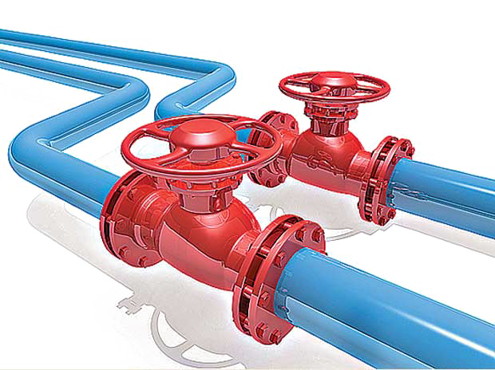

Slide 14
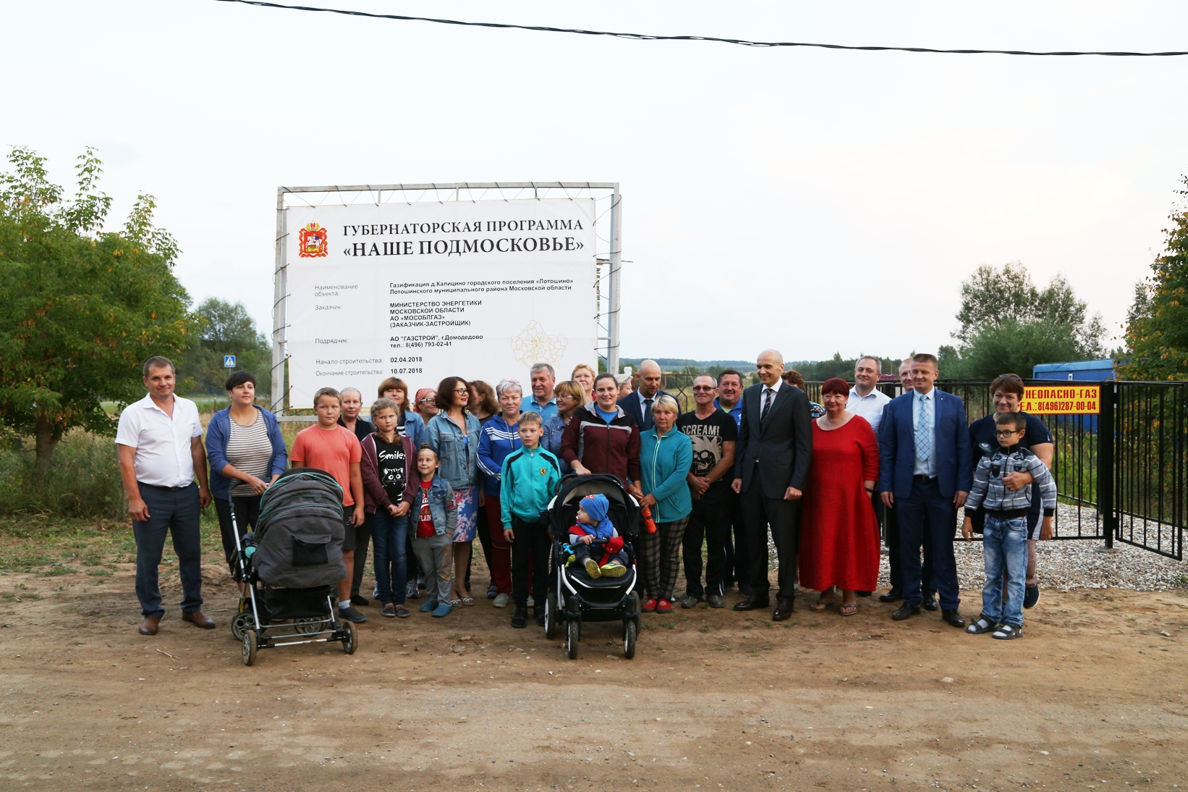

Slide 15
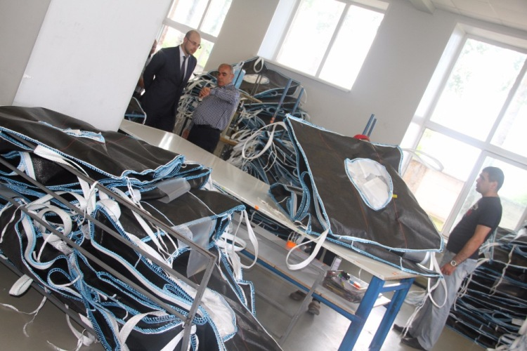
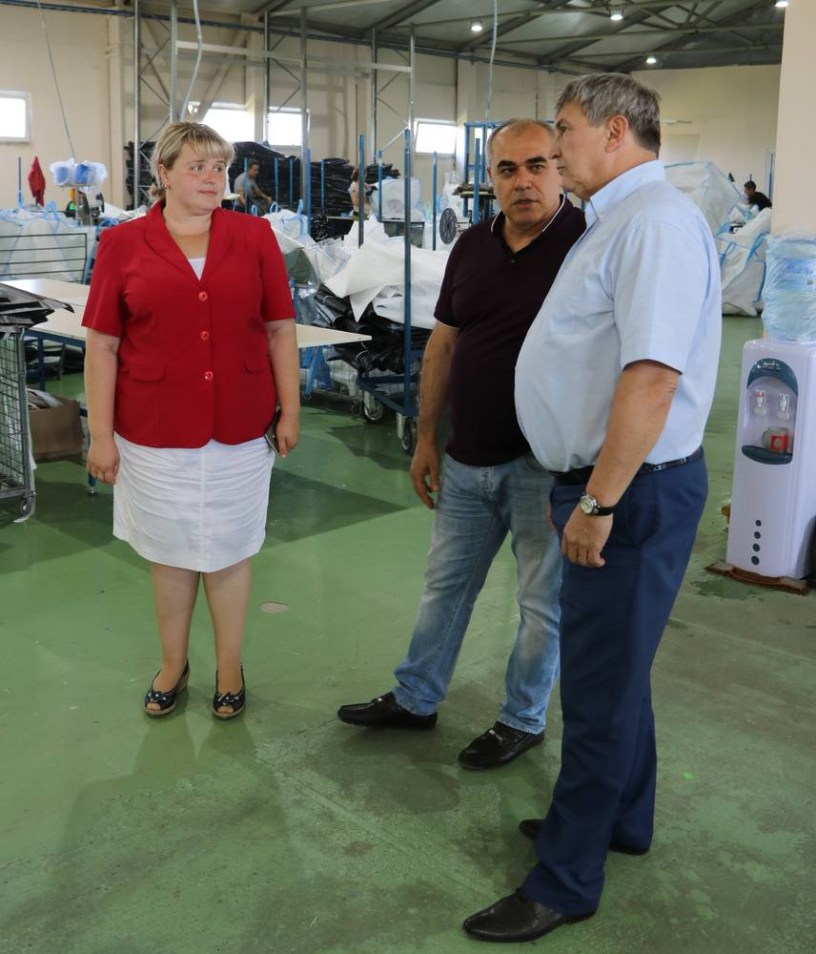
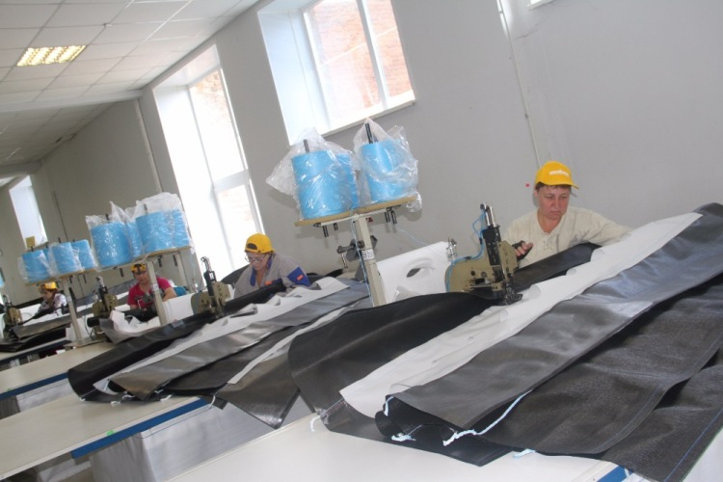
Лотошинский муниципальный район
ПРОМЫШЛЕННОЕ ПРОИЗВОДСТВО
На предприятии «Платформа» расширен действующий цех по производству мягких контейнеров на 20 рабочих мест, увеличение производства составило 111,4 %.

Slide 16
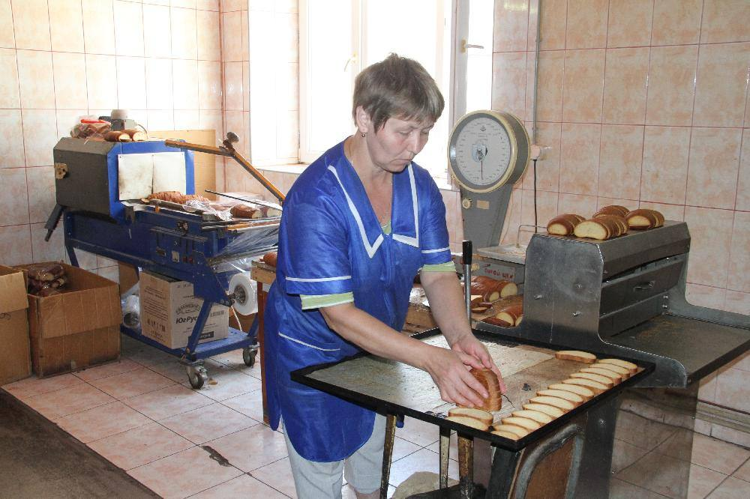
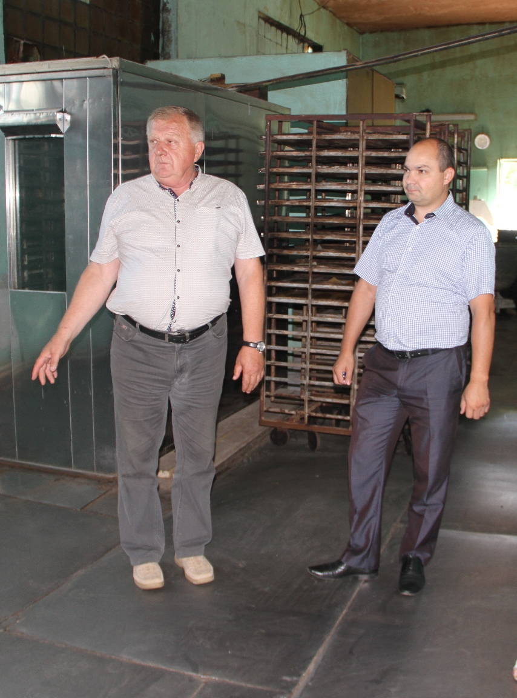
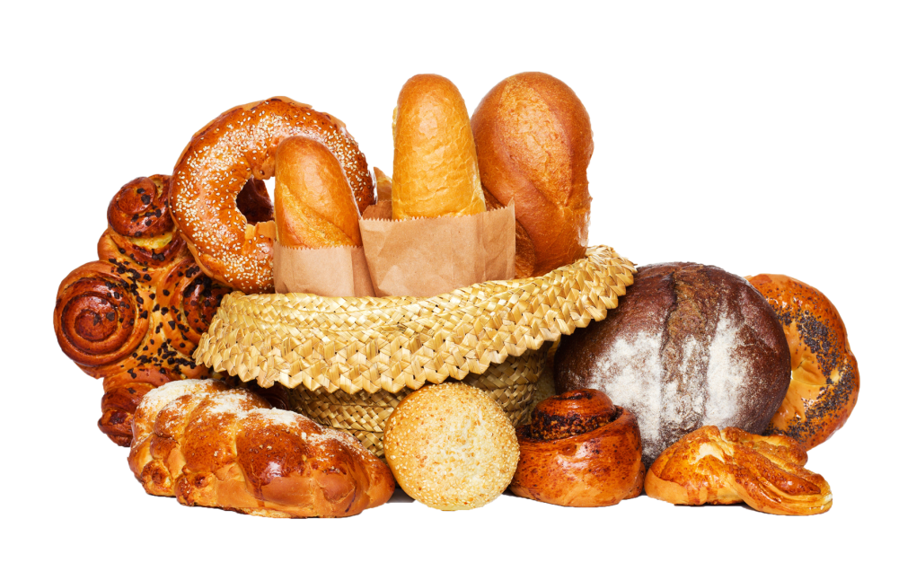
Производство хлеба и хлебобулочных изделий в натуральном выражении
возросло на 2,9%.

Slide 17
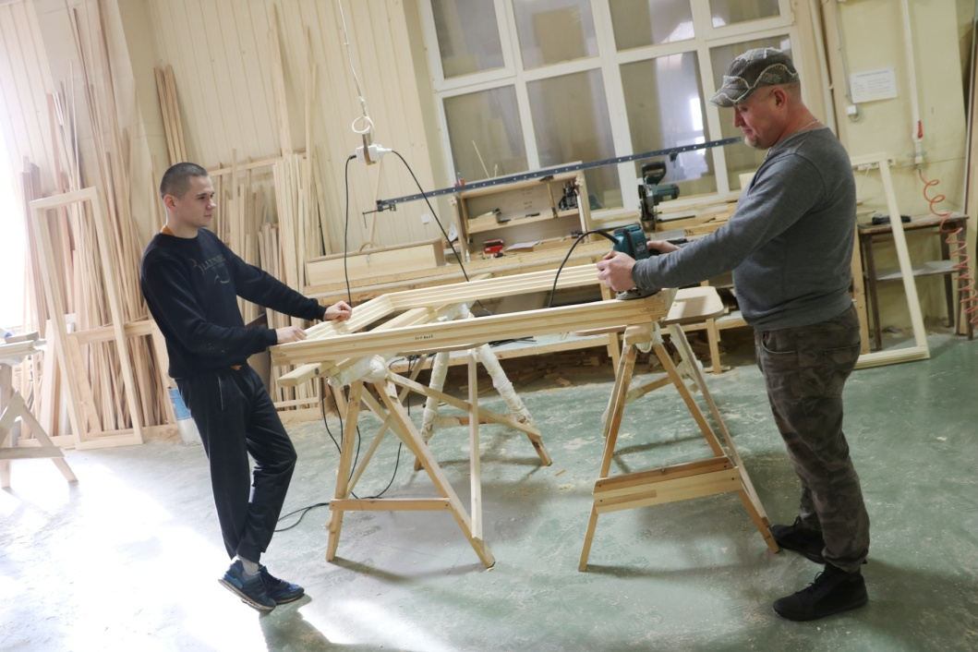
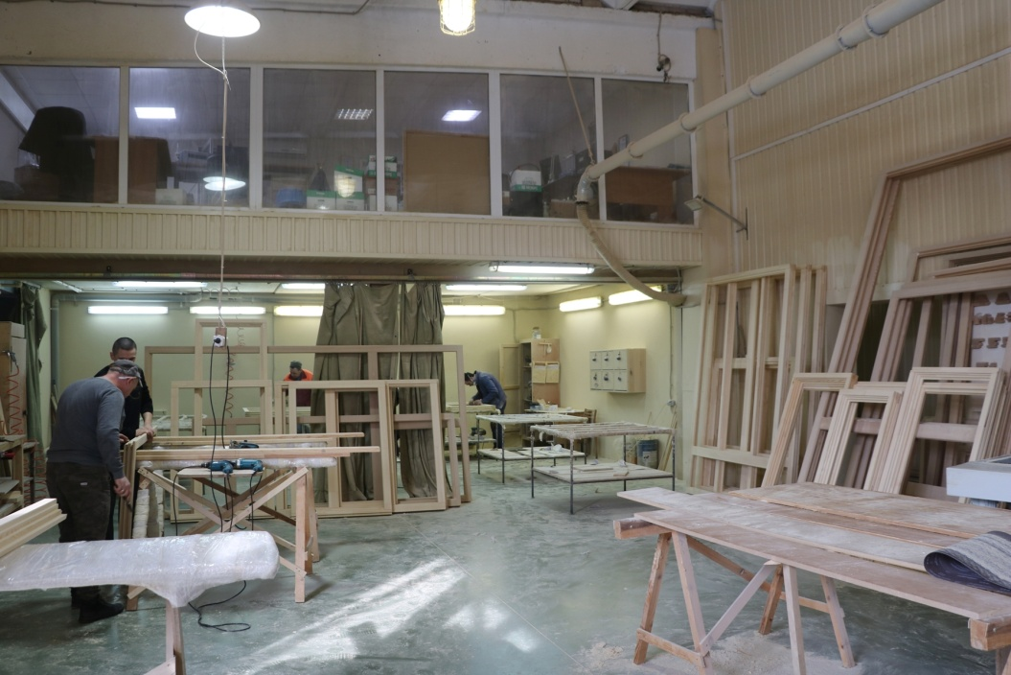
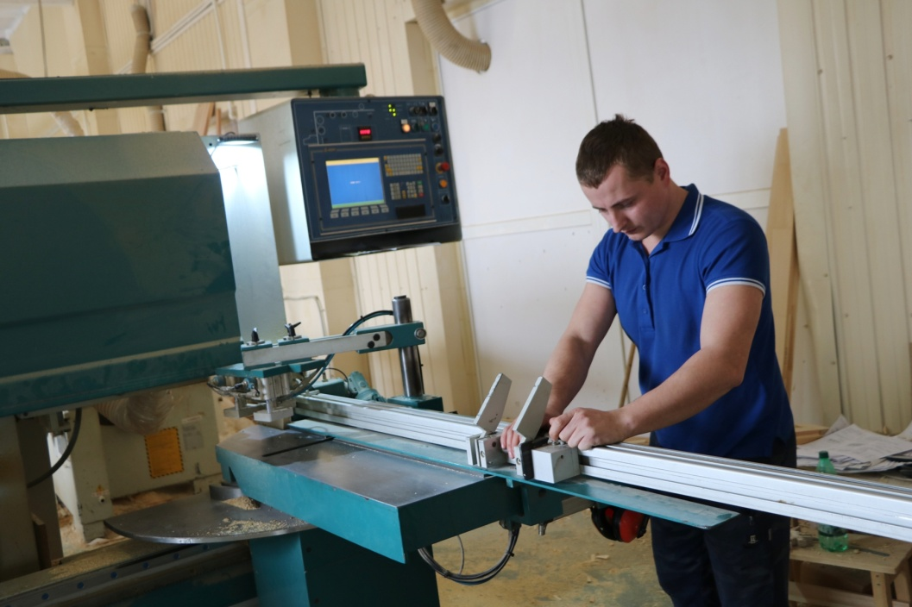
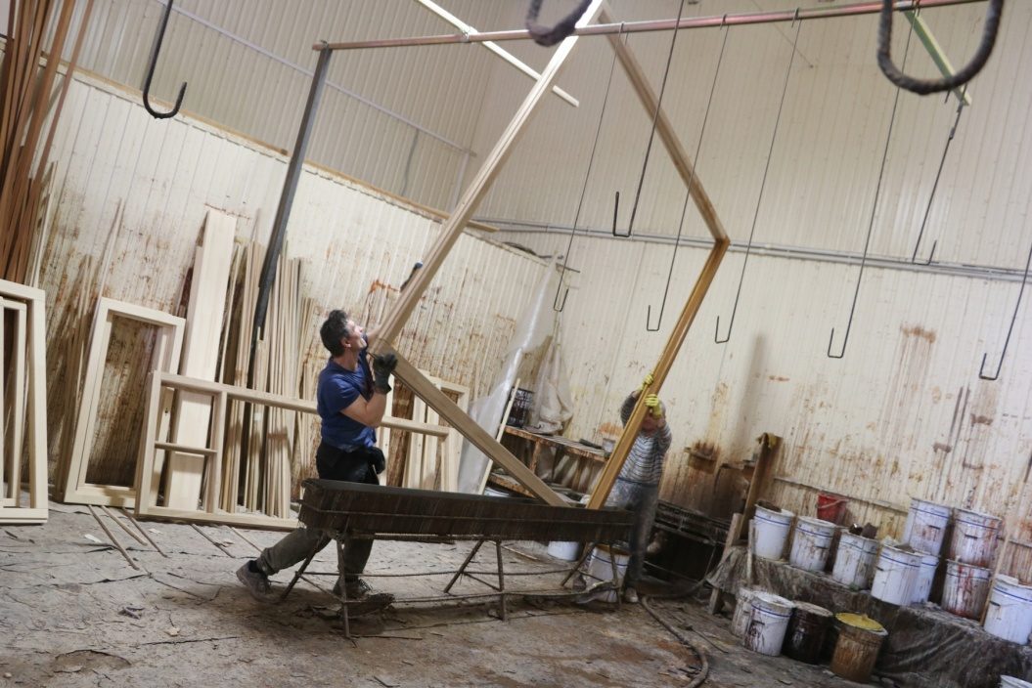
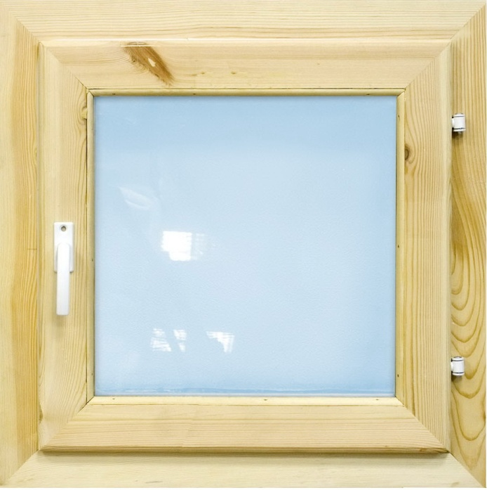
Лотошинский муниципальный район
ПРОМЫШЛЕННОЕ ПРОИЗВОДСТВО
Также увеличение объемов отгруженной промышленной продукции отмечается на предприятии по производству деревянных стеклопакетов.

Slide 18
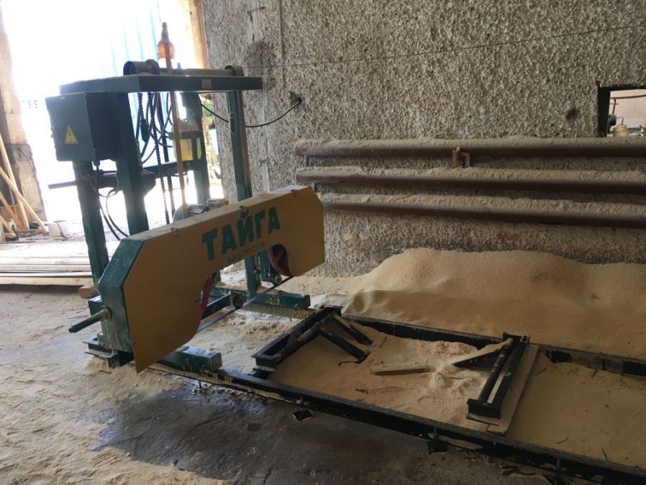
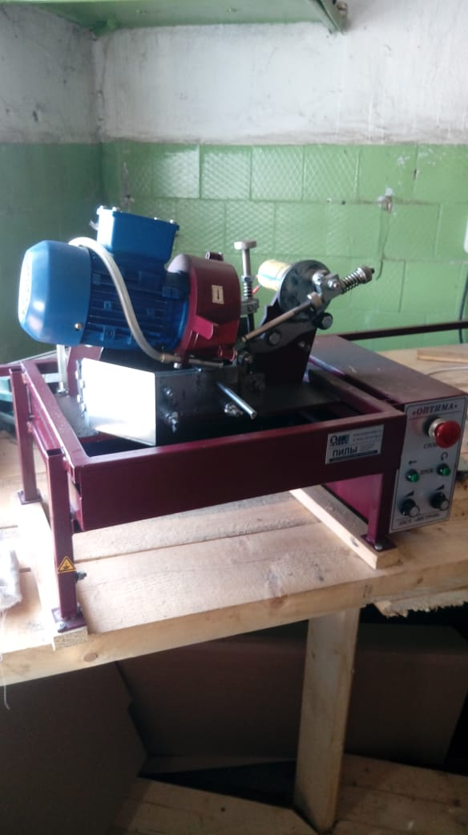
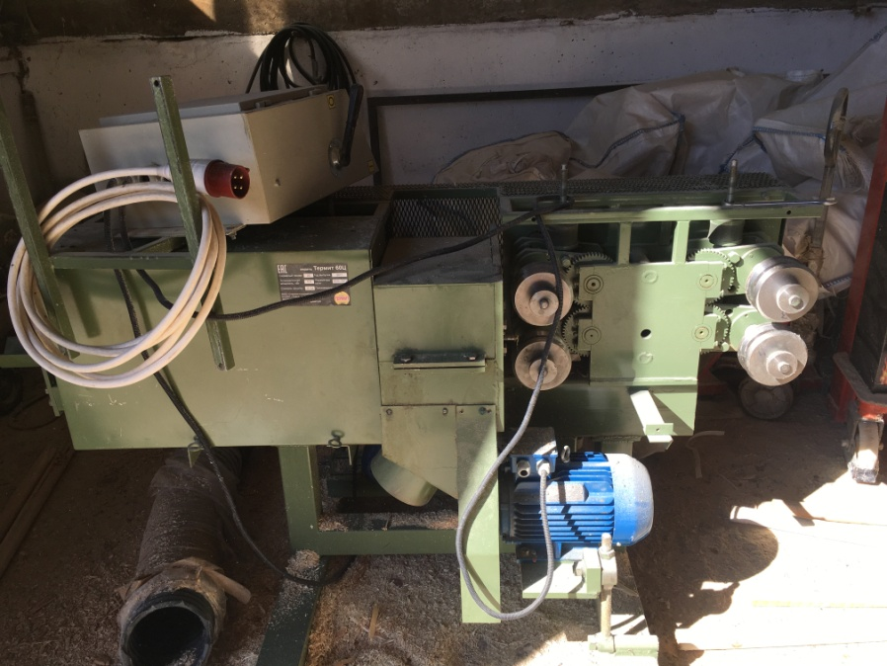
Лотошинский муниципальный район
ПРЕДПРИНИМАТЕЛЬСТВО
Из средств муниципального бюджета оказана поддержка в размере 200 тысяч рублей в виде предоставления субсидий с целью возмещения части затрат двум субъектам малого бизнеса: ООО «ПДК», генеральным директором которого является Стрежнев Борис Павлович.
Приобретено оборудование для производства деревянных изделий.

Slide 19
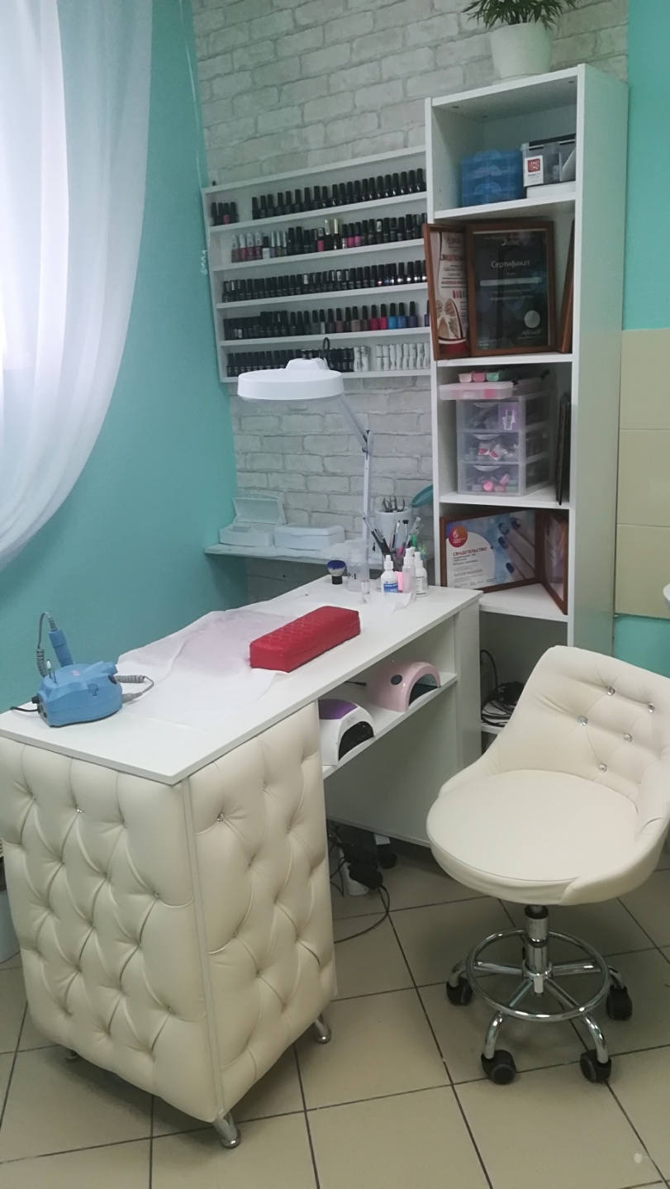
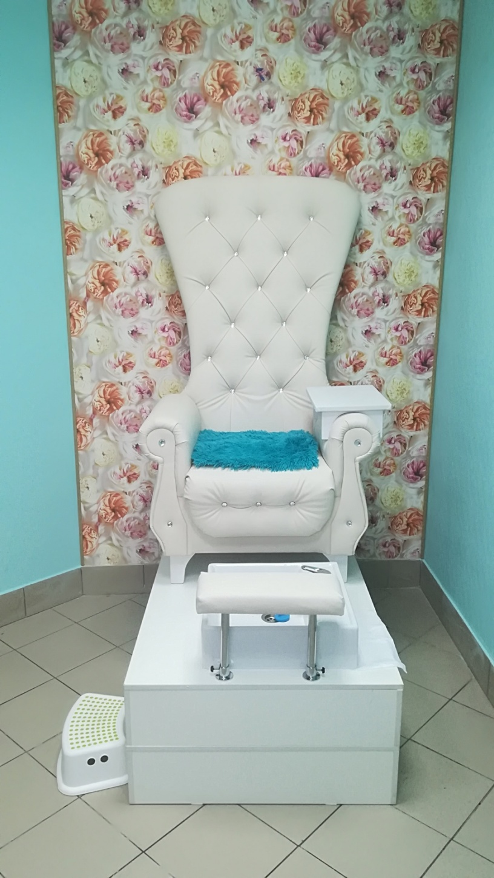
Лотошинский муниципальный район
ПРЕДПРИНИМАТЕЛЬСТВО
Предоставлены субсидии ИП Горбачевой Наталье Сергеевне.
Оборудован рабочий кабинет для предоставления парикмахерских и других услуг.
Ими дополнительно создано 8 рабочих мест и сохранено 2 рабочих места.

Slide 20
В текущем году на территории района было открыто 10 магазинов мелкорозничной торговли и 2 магазина крупного сетевого ретейла
Товарооборот розничных торговых предприятий составил 2,3 миллиарда рублей, что составляет 101,2 % к уровню прошлого года
Всего за 2018 год в сфере торговли создано 26 рабочих мест

Slide 21
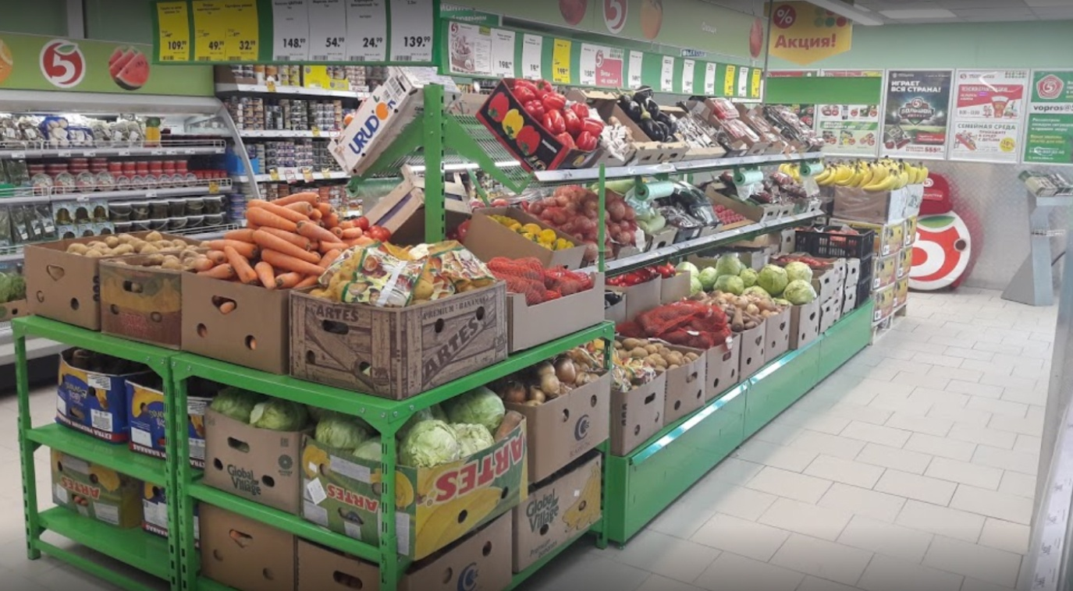
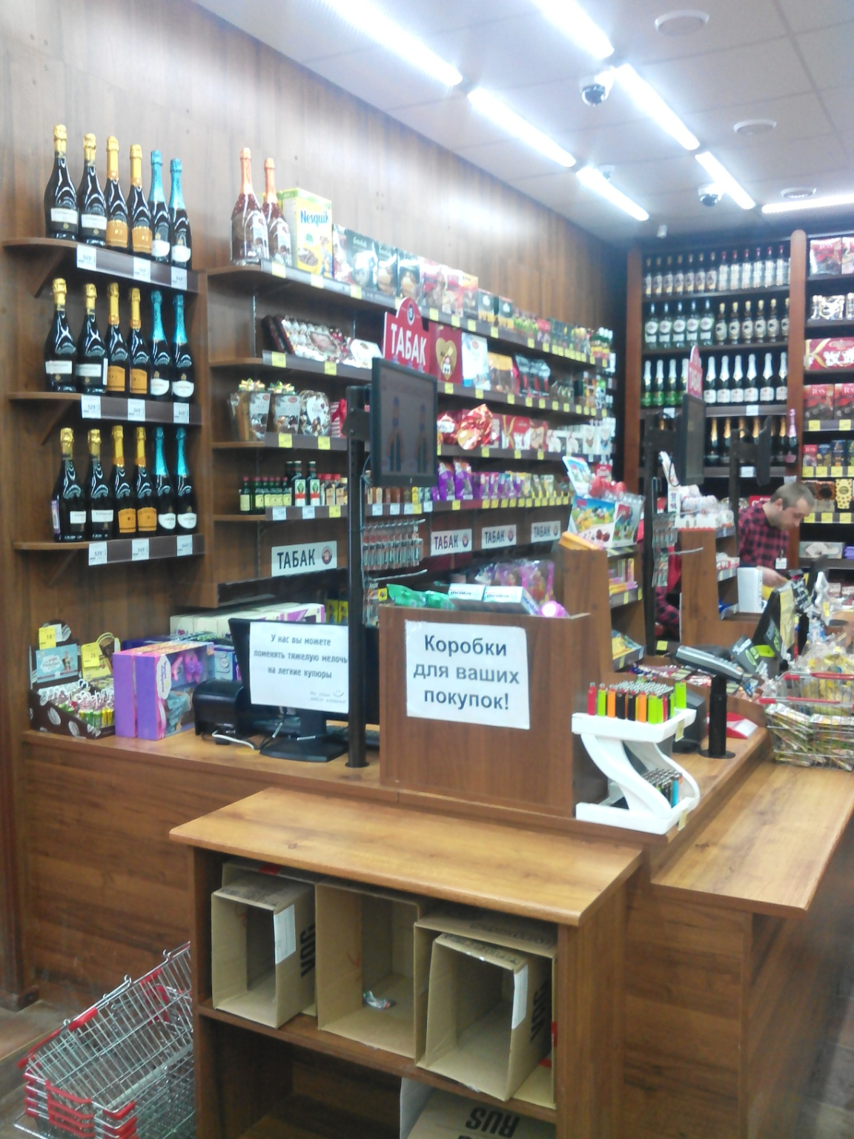
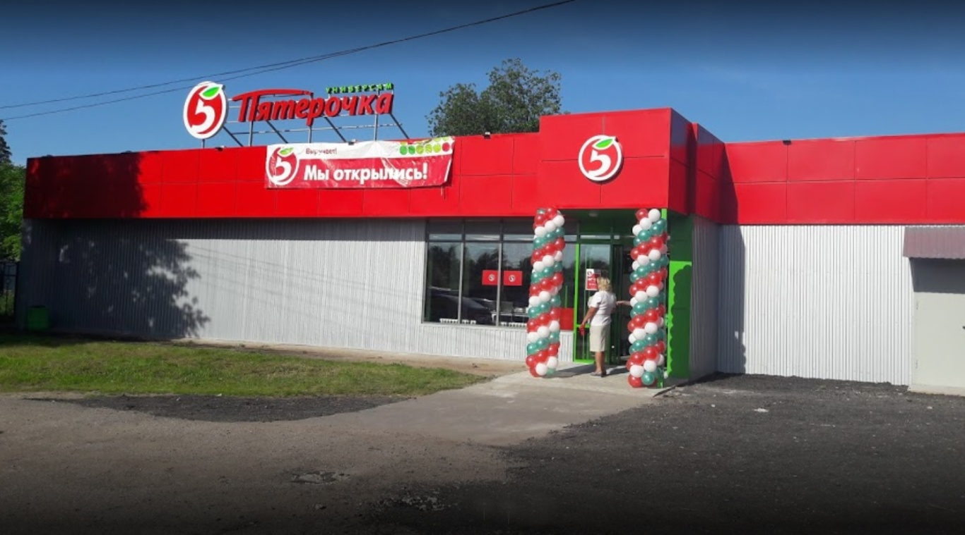

Slide 22
Лотошинский муниципальный район
3 семьям предоставлено служебное жилье, в том числе 2 врачам Лотошинской ЦРБ
4 семьям предоставлено жилье по договору коммерческого найма
2 многодетным семьям, утратившим жилье в результате пожара предоставлены благоустроенные квартиры
2 врачам Лотошинской ЦРБ предоставлены ежемесячные компенсации за аренду жилья за счет средств бюджета Лотошинского муниципального района
8 семей - получили свидетельства о праве на получение социальных выплат на приобретение и строительство жилья в рамках реализации подпрограммы «Устойчивое развитие сельских территорий»
3 семьи получили свидетельства по программе «Обеспечение жильем молодых семей»
3 детям-сиротам предоставлены благоустроенные квартиры
За 2018 год поставлено на учет 12 многодетных семей на предоставление земельных участков, 8-ми семьям земельные участки предоставлены. Обеспеченность многодетных семей земельными участками составляет 97,0%. Всего с момента вступления в силу закона предоставлено более 130 земельных участков многодетным семьям.
СОЦИАЛЬНАЯ СФЕРА
Одной из основных задач в социально-экономическом развитии Лотошинского муниципального района является обеспечение граждан жильем.
В 2018 году улучшили свои жилищные условия 26 семей, это на 3 семьи больше, чем в 2017 году.
Несмотря на достигнутые результаты, потребность в улучшении жилищных условий сохраняется.
В настоящее время в очереди на улучшении жилищных условий состоит 145 семей, это на 38 семей меньше, чем в 2017 году.
Итоги 2018

Slide 23
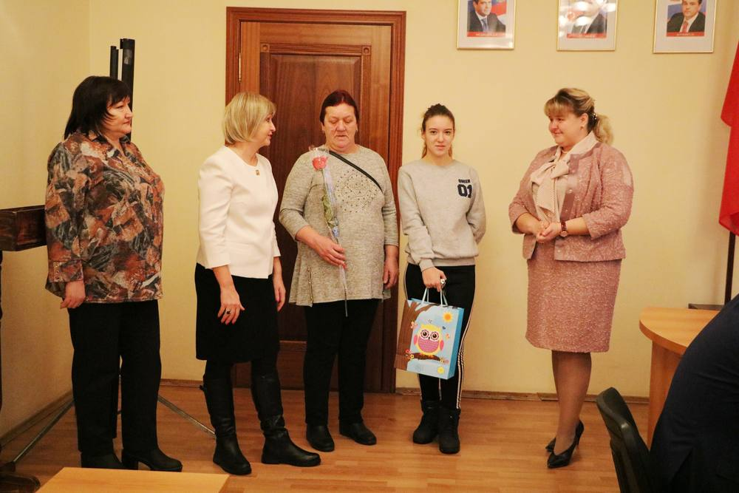
Лотошинский муниципальный
СОЦИАЛЬНАЯ ПОДДЕРЖКА
В 2018 году трое детей-сирот, достигшие 18 лет получили квартиры, подготовленные к заселению.
В планах на 2019 год - покупка двух квартир для детей-сирот, возможно, в течение года их количество увеличится.
Итоги 2018

Slide 24
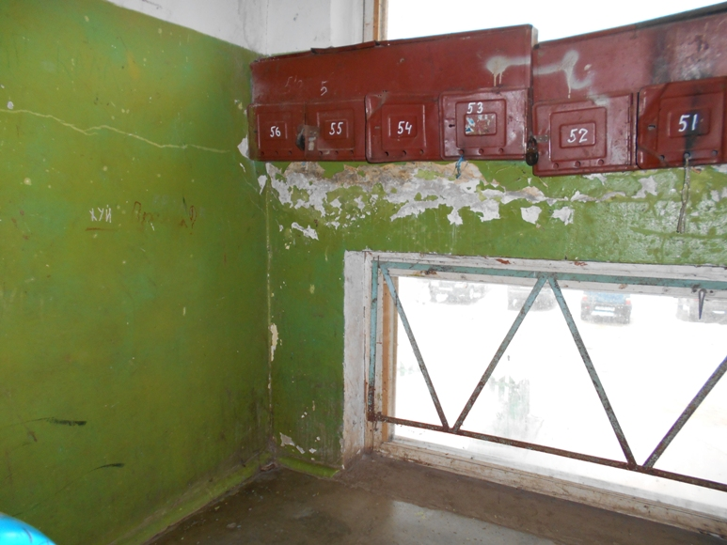
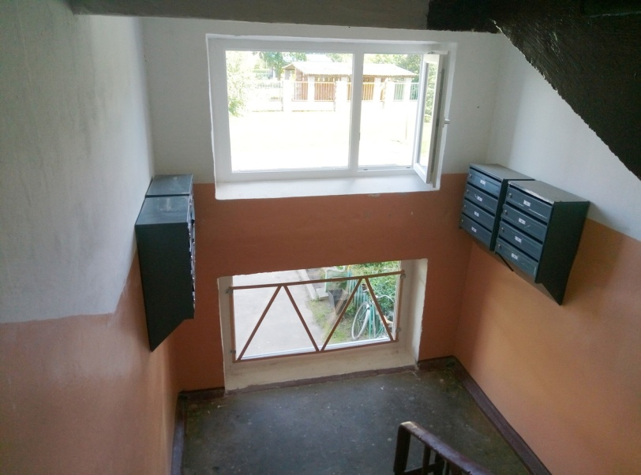
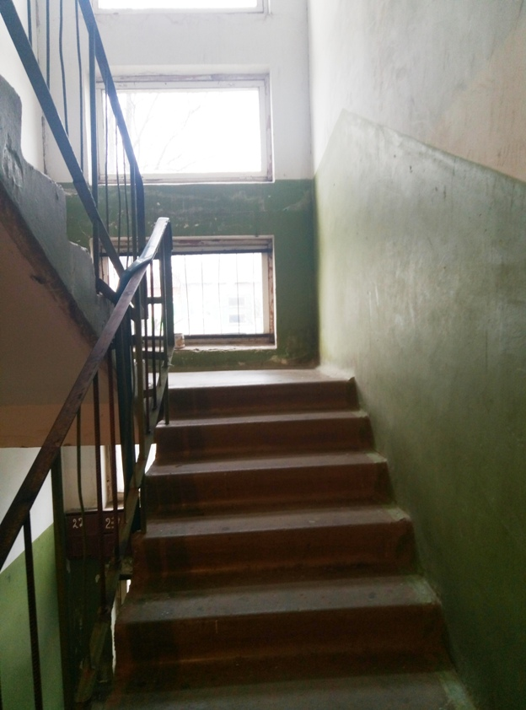
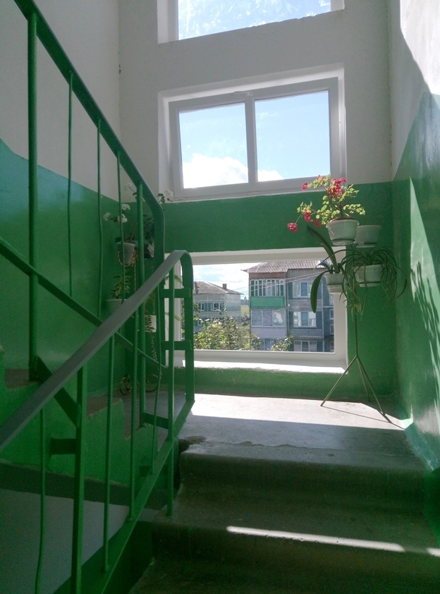
Лотошинский муниципальный район
ЖИЛИЩНО-КОММУНАЛЬНОЕ ХОЗЯЙСТВО
В 2018 году выполнены и согласованы работы по 30 подъездам (23 городского поселения Лотошино и 7 в сельских поселениях), что составляет 20% от плана. Незавершенные подъезды перенесены на 2019 год.
Итоги 2018

Slide 25
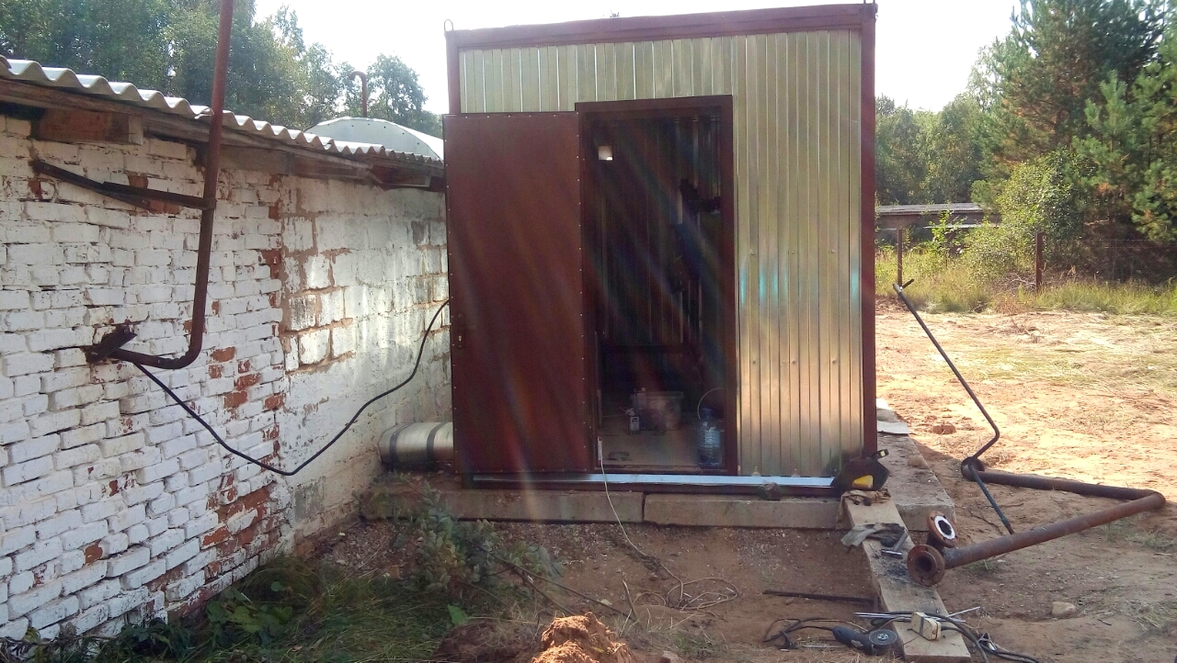
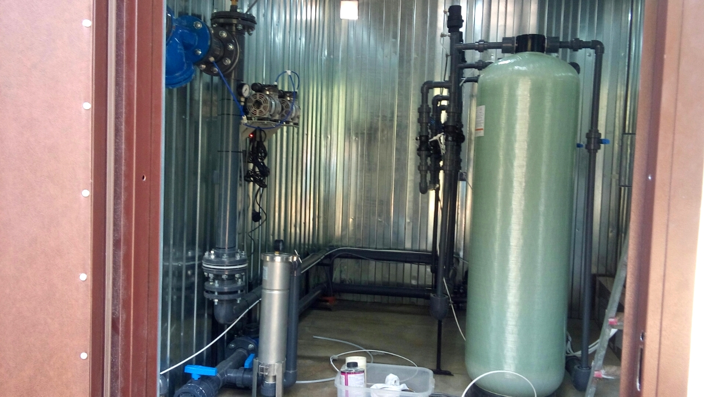
Лотошинский муниципальный район
ЖИЛИЩНО-КОММУНАЛЬНОЕ ХОЗЯЙСТВО
В 2018 году выполнена установка станции обезжелезивания в д.Введенское мощностью 10 м3.
В городском поселении Лотошино выполнено строительство станции обезжелезивания в д. Стрешневы Горы, проведен гарантийный ремонт двух станций обезжелезивания в населенных пунктах Кульпино и Михалево.
Итоги 2018

Slide 26
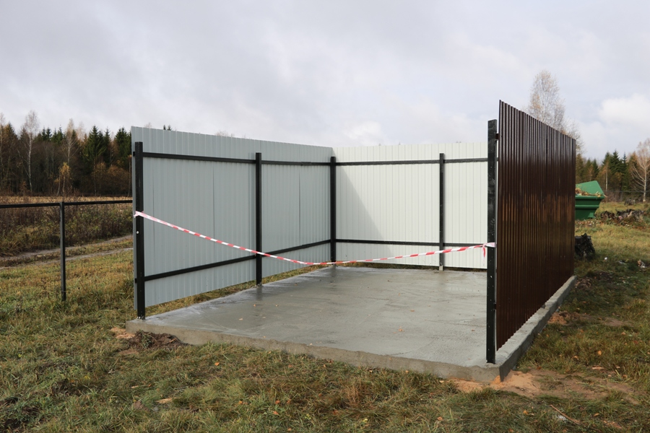
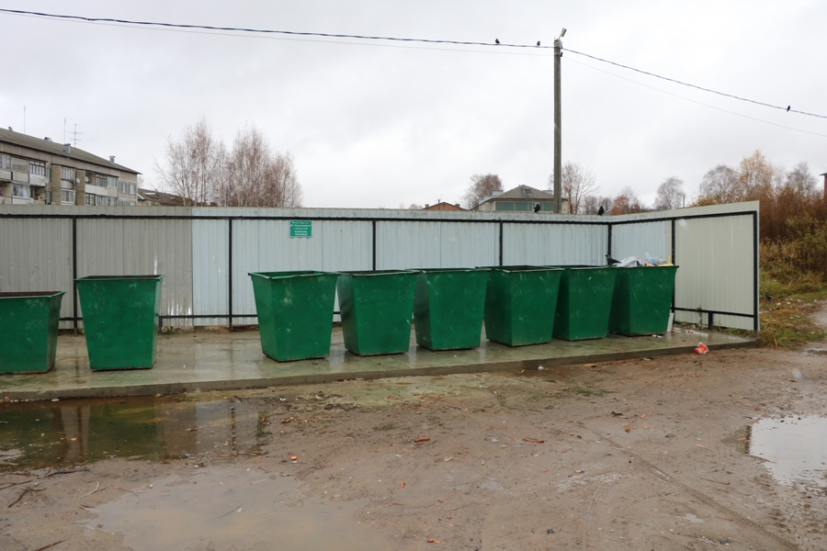
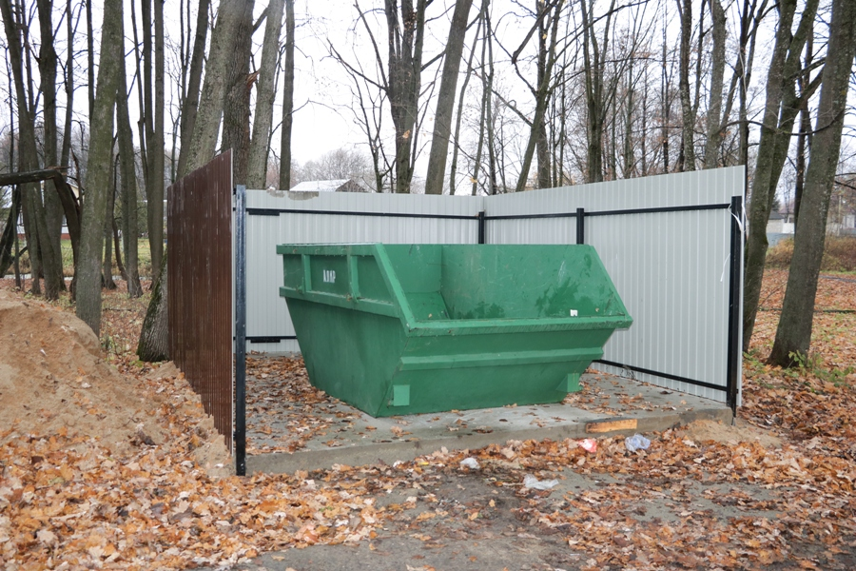
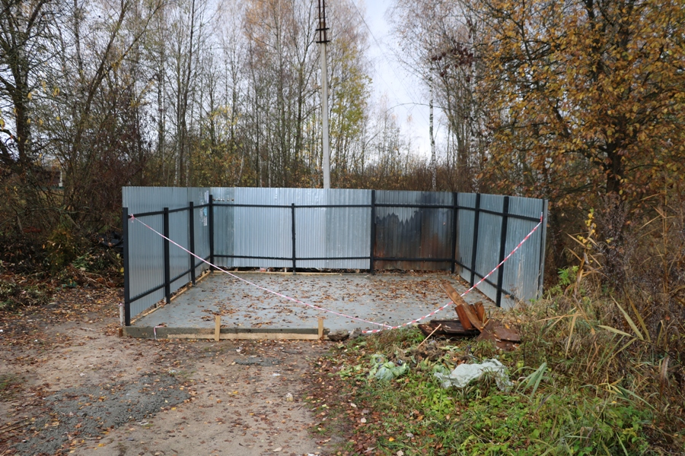
Лотошинский муниципальный район
ЖИЛИЩНО-КОММУЛЬНОЕ ХОЗЯЙСТВО
В целях поддержания надлежащего санитарного состояния дворовых территорий выполнен ремонт восьми контейнерных площадок в дд.: Ушаково, Доры, Ошейкино, Савостино, Круглово, Большая Сестра, Микулино ул.Школьная, Немки. Проведена закупка мусорных контейнеров для осуществления сбора мусора в населенных пунктов в количестве 20 шт.
Итоги 2018

Slide 27
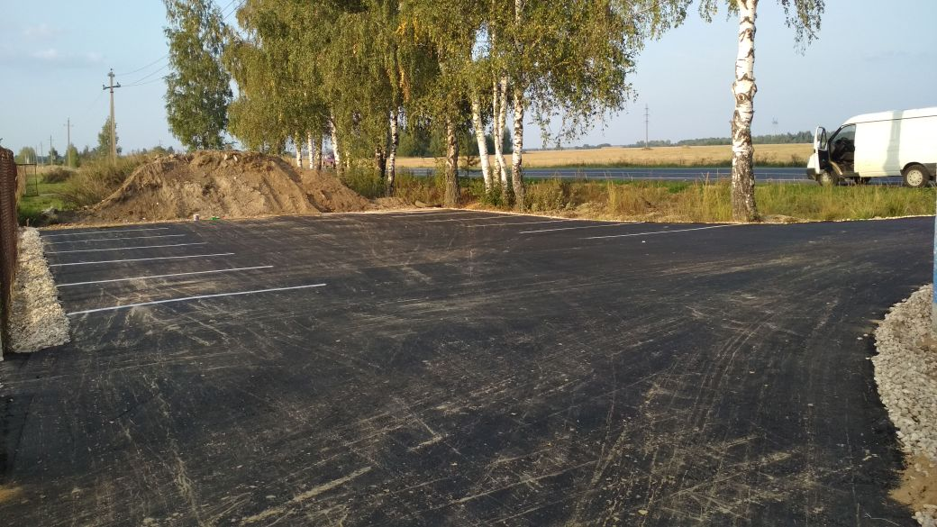
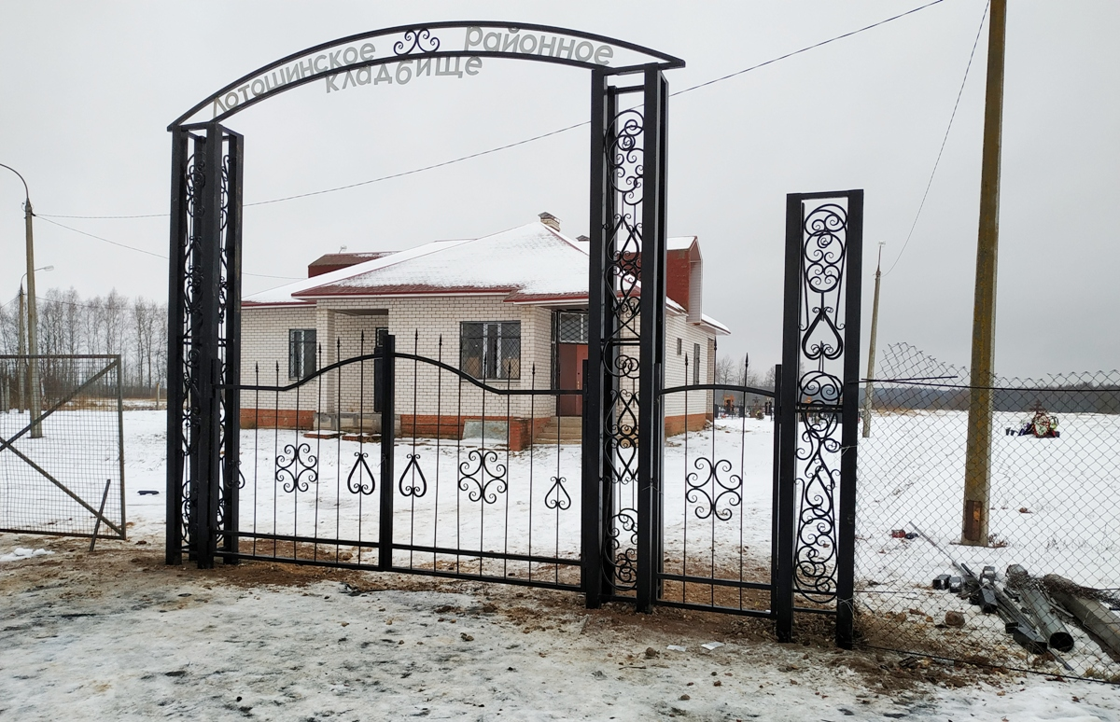
Лотошинский муниципальный район
ЖИЛИЩНО-КОММУЛЬНОЕ ХОЗЯЙСТВО
В отчетном году проводились работы по благоустройству Лотошинского районного кладбища с установкой входной группы, обустройством подъездного пути и разметкой парковочных мест

Slide 28
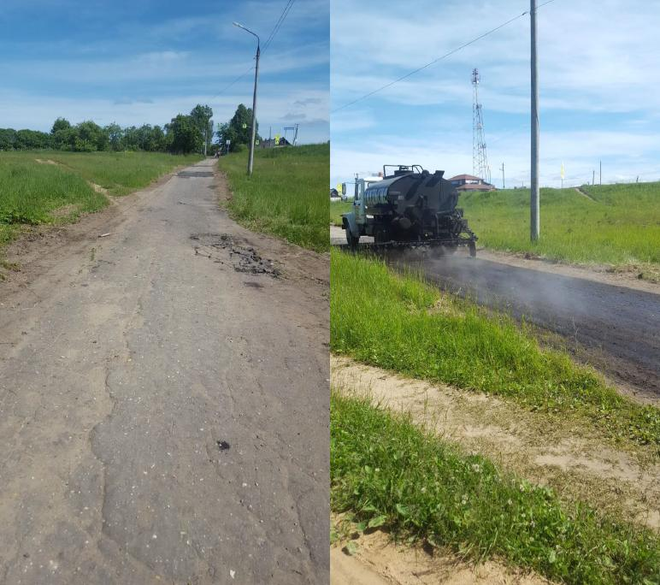
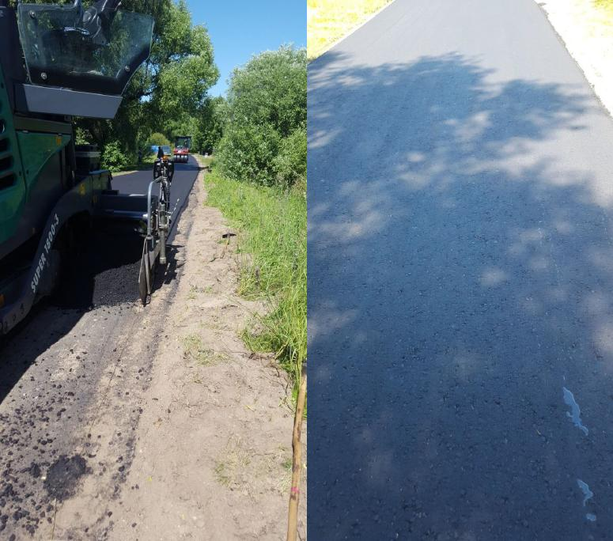
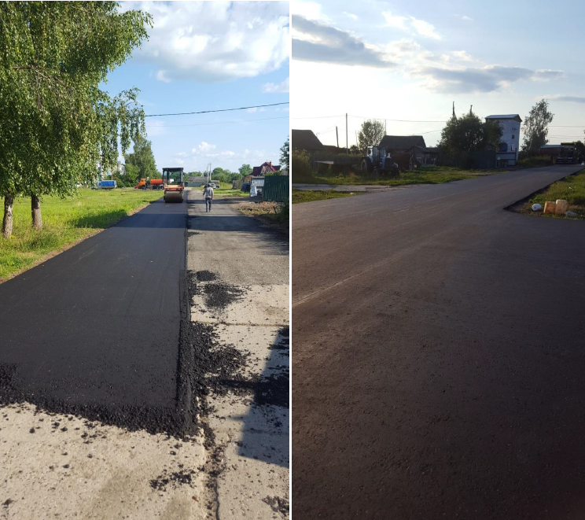
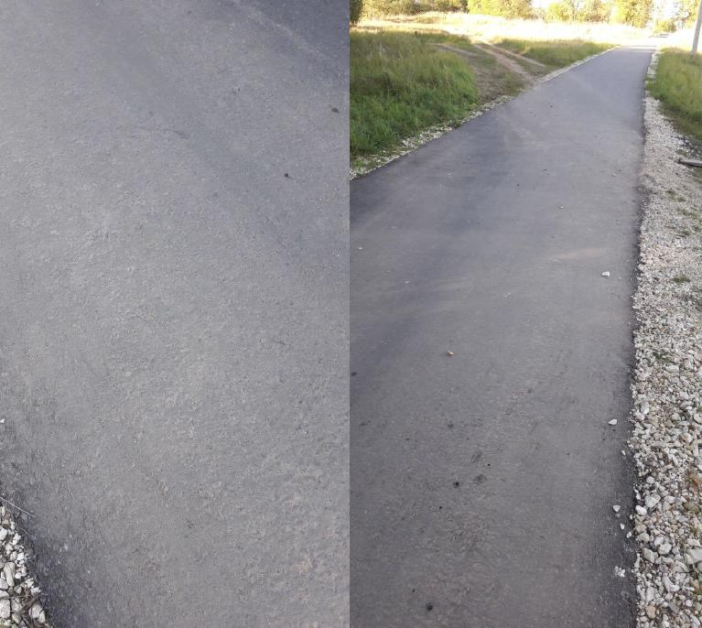
с. Микулино, ул. Школьная
д. Введенское, ул. Заречная
Лотошинский муниципальный район
ЖИЛИЩНО-КОММУЛЬНОЕ ХОЗЯЙСТВО
В рамках муниципальной подпрограммы «Содержание и ремонт автомобильных дорог местного значения Лотошинского муниципального района» в 2018 году за счет средств бюджета Московской области и средств муниципального бюджета отремонтировано автомобильных дорог протяженностью 47,4 км.
Так же были проведены ремонтные работы на автомобильных дорогах общего пользования местного значения без привлечения субсидий из Дорожного фонда, а именно ямочный ремонт и текущий ремонт автомобильных дорог протяженность - 2,8 км, отгрейдировано 14,07км.
д. Ушаково
с. Микулино, дорога к МОПБ-12
Итоги 2018

Slide 29
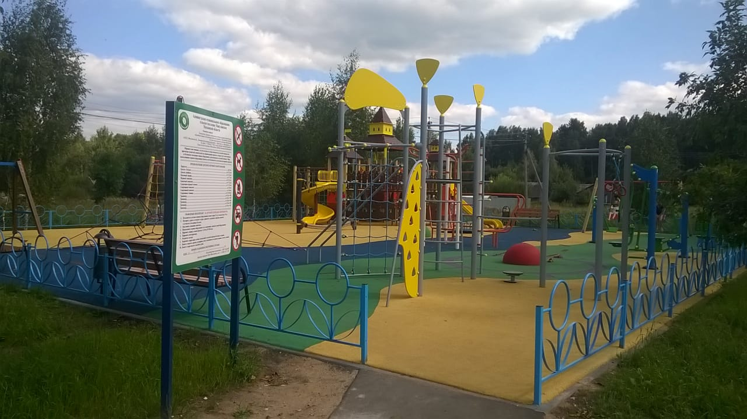
Лотошинский муниципальный район
БЛАГОУСТРОЙСТВО
В рамках программы «Формирование современной городской среды» на территории муниципальных образований в 2018 году» проведены работы по благоустройству 9 дворовых территорий и отремонтированы внутриквартальные дороги площадью 7,5 тыс. кв. м. Обустроено парковочного пространства 4,2 тыс.кв.м..
В 2018 году по программе Губернатора "Наше Подмосковье" на территории района было установлено две игровые площадки на территории городского поселения Лотошино и сельского поселения Микулинское.
Итоги 2018

Slide 30
Лотошинский муниципальный район
БЛАГОУСТРОЙСТВО
В отчетном году администрацией Лотошинского муниципального района были предоставлены свободные помещения для размещения Лотошинского центра занятости населения.
Итоги 2018

Slide 31
Лотошинский муниципальный район
ОБРАЗОВАНИЕ
Общая численность обучающихся
1700 человек
Средняя заработная плата по итогам 2018 года соответствует майским Указам Президента РФ.
Итоги 2018

Slide 32
Лотошинский муниципальный район
РЕКОНСТРУКЦИЯ ЛСОШ №2
Новый корпус рассчитан на 184 учащихся, на втором этаже будет расположен актовый зал.
В настоящий момент ведется внутренняя отделка помещений. Для новых классов приобретены школьная мебель, компьютерное оборудование, оборудование для кабинета химии, медицинского кабинета. Общий объём финансирования объекта - 152 млн.рублей.
За счет строительства пристройки к школе МОУ «Лотошинская СОШ№2» вторая смена будет ликвидирована к весне текущего года. В настоящее время 6,9% учащихся занимаются во вторую смену.
Итоги 2018

Slide 33
Лотошинский муниципальный район
РЕКОНСТРУКЦИЯ ЛСОШ №2
За счет строительства пристройки к школе МОУ «Лотошинская СОШ№2» вторая смена будет ликвидирована к весне текущего года. В настоящее время 6,9% учащихся занимаются во вторую смену.
Итоги 2018

Slide 34
Лотошинский муниципальный район
ОБРАЗОВАНИЕ
В летний период проведены работы по ремонту зданий и благоустройству территорий общеобразовательных организаций из средств местного бюджета на сумму 4,8 млн. рублей, из средств бюджета Московской области на сумму 2,5 млн. рублей.
Отремонтированы: кровля здания спортивного зала в ЛСОШ №1, кухня и столовая в Савостинской, отмостка в Ушаковской, крыльцо и кровля спортзала в Ошейкинской, туалеты в ЛСОШ №2, заменены оконные блоки в Микулинской гимназии.

Slide 36
Лотошинский муниципальный район
ОБРАЗОВАНИЕ
В дошкольных образовательных учреждениях проведены текущие ремонты помещений и закуплены игровые формы на детские площадки на общую сумму 2,2 млн. рублей.
Итоги 2018

Slide 37
Лотошинский муниципальный район
ОБРАЗОВАНИЕ
В Доме детского творчества была отремонтирована входная группа здания по программе "Доступная среда"
Итоги 2018

Slide 38
Лотошинский муниципальный район
Дом милосердия «Ной»
Бывшее здание Кульпинской основной школы было реализовано организации Московской Епархии для открытия Дома милосердия «Ной».
Итоги 2018

Slide 39
Лотошинский муниципальный район
Детский сад «Солнышко»
Разработана проектно-сметная документация на капитальный ремонт детского сада «Солнышко». После прохождения государственной экспертизы проекта, будет осуществлен ремонт.
Итоги 2018

Slide 41
Лотошинский муниципальный район
КУЛЬТУРА
В 2018 году после капитального ремонта открыт Лотошинский районный Дом культуры
Итоги 2018

Slide 42
Лотошинский муниципальный район
КУЛЬТУРА
В отчетном году проведены ремонтные работы в двух помещениях центральной детской библиотеки на сумму около 500 тыс. рублей, приобретена новая мебель на сумму 140 тыс. руб.
Итоги 2018

Slide 43
Лотошинский муниципальный район
КУЛЬТУРА
В 2018 году в Лотошинском музее был проведен ремонт отмостки здания, а также установлен навес-козырёк входной группы.
Итоги 2018

Slide 44
Лотошинский муниципальный район
КУЛЬТУРА
В апреле текущего года Лотошинская детская школа искусств отмечает 55-й юбилей. В отчетном году выполнены ремонтные работы фасада и кровли здания школы искусств на средства муниципального бюджета в размере 2,5 млн.рублей.
Итоги 2018

Slide 45
Лотошинский муниципальный район
КУЛЬТУРА
Большой популярностью жителей пользуется парк культуры и отдыха. На территории парка оборудованы детские площадки, асфальтированы дорожки, благоустроена территория второго пруда. Хорошим приобретением для детей стали 2 электромобиля.
Достопримечательностью парка является мини-зоопарк, который работает круглый год. В отчетном году приобретены для мини-зоопарка животные (олень, лось, козы, кролики). В летнее время украшением парка служат различные цветочные композиции, а в зимнее время парк привлекает внимание жителей ярким новогодним убранством территории.
Итоги 2018

Slide 46
Лотошинский муниципальный район
Проведена капитальная реконструкция стадиона. Сегодня это современный и удобный, оснащённый всем необходимым спортивный комплекс с футбольным полем с искусственным газоном.
Созданы беговые дорожки длиной 400 метров, волейбольная и баскетбольная площадки, зоны с гимнастическими снарядами, пятирядные сборно-разборные трибуны вместимостью 112 человек, воркаут, система освещения и раздевалка.
Итоги 2018

Slide 47
Лотошинский муниципальный район
Проведен ремонт спортивной площадки Ушаковской средней школы. Стоимость устройства асфальтированного основания с резиновым покрытием и установки комплекса спортивных снарядов для уличной гимнастики составила 3,2 млн.рублей.
Итоги 2018

Slide 48
Лотошинский муниципальный район
В 2018 году для культурно-спортивного центра «Лотошино» было закуплено спортивное оборудование и проведен ремонт Большой спортивной арены на сумму более 1,5 миллиона рублей.
Итоги 2018

Slide 49
Лотошинский муниципальный район
В деревнях Введенское и Савостино завершилась реконструкция многофункциональной хоккейной площадки
Итоги 2018

Slide 50
Лотошинский муниципальный район
ЗДРАВООХРАНЕНИЕ
В 2019 году будет произведен капитальный ремонт инфекционного отделения Лотошинского центральной районной больницы.
Будет приобретен рентген-аппарат.
Главный врач ГБУЗ МО «Лотошинская ЦРБ»
Александр Пересыпкинский
Государственное бюджетное учреждение здравоохранения Московской области «Лотошинская центральная районная больница» имеет в своем составе:
Взрослое поликлиническое отделение, детское поликлиническое отделение, стоматологическое отделение, которые обслуживают все население района по территориально - участковому принципу.
Стационарная помощь.
Работа круглосуточного стационара в 2018 году:
Пролечено больных - 2785 чел;
Койко-дней - 27757;
Среднее пребывание на койке 9,7
Дневной стационар при стационаре на 40 коек из них:
Неврологическое отделение - 8 коек
Педиатрическое - 5 коек
Терапевтическое - 6 к.
Хирургическое-21 коек
За 2018 год пролечено больных - 574 чел, проведено - 3581 к/д, среднее пребывание на койке - 6,2, освоение коечного фонда - 24,5%
Амбулаторная помощь:
За 2018 год посещений - 109 831 человек.
Диспансеризация взрослого населения проводится согласно плана-графика со своевременным выполнением. В сравнении с 2017 годом (запланировано 2821 чел) в 2018 году (запланировано - 1837 человек) отмечается уменьшение на 994 человека (выполнение за 2017 года - на 89,4 в 2018 году при плане 2694 было выполнено на 67,8%. На 2019 год запланировано 3334 человека)
Итоги 2018

Slide 51
Лотошинский муниципальный район
МЕСТНОЕ САМОУПРАВЛЕНИЕ
В 2018 году глава района провела 99 встреч с населением. На личном приеме приняла 92 жителя.
Больше всего население волнуют земельные вопросы, капитальный ремонт жилья, дорог, жилищно-коммунального хозяйства.
Итоги 2018

Slide 52
м
Лотошинский муниципальный район
ДОБРОДЕЛ
На портал «Добродел» поступило 1296 сообщений
- Многоквартирные дома – 8 обращений (отсрочка связана с ненадлежащими погодными условиями для данных видов работ)
- Автомобильные дороги – 16 обращений
- Дворы и территории общего пользования – 8 обращений (для включения данных мероприятий в план )
- Общественный транспорт – 2 обращения
- Электроснабжение – 2 обращения ( в план на 19 год)
Кроме отложенных решений имеются просрочки:
- Дворы и территории общего пользования – 8 просроченных обращений по мусору
- Физическая культура и спорт – 1 обращение
- Отлов безнадзорных животных – 1 обращение
- Областное имущество - 1 обращение
Итоги 2018

Slide 53
Лотошинский муниципальный район
ПРАВООХРАНИТЕЛЬНАЯ ДЕЯТЕЛЬНОСТЬ
Администрация района продолжает плотно сотрудничать с правоохранительными органами.
Ежедневная оперативная и профилактическая работа полиции позволила обеспечить должный контроль над криминальной обстановкой в районе. В качестве положительного момента следует отметить, что на территории района снизилось количество совершенных тяжких и особо тяжких преступлений.
Итоги 2018

Slide 54
Лотошинский муниципальный район
В своей работе мы активно взаимодействуем с районным Благочинием. В начале года было подписано соглашение о сотрудничестве между Лотошинским благочинием и районным отделом по образованию. Осенью 2018 года мы отметили 150-летие Покровского храма в деревне Нововасильевское и 620-летие храма Архангела Михаила в селе Микулино. Божественные литургии проводили представители Московской епархии.
Итоги 2018

Slide 55
Лотошинский муниципальный район
ОБЩЕСТВЕННЫЕ ОРГАНИЗАЦИИ
Итоги 2018

Slide 56
Лотошинский муниципальный район
МЕСТНОЕ САМОУПРАВЛЕНИЕ
В 2018 году Совет депутатов города утвердил бюджет на 2019-й и плановый период 2020-2021 годов.
После состоявшихся в сентябре 2018 года выборов депутатов сельского поселения Микулинское, состав районного Совета обновился. Председателем единогласно был избран Валерий Викторович Моляров.
Итоги 2018

Slide 58
ГУБЕРНАТОР МОСКОВСКОЙ ОБЛАСТИ А.Ю. ВОРОБЬЁВ
«Важно, чтобы реальные перемены происходили в каждом населённом пункте, чтобы их почувствовали наши жители. Мне запомнились слова Президента на заседании Государственного Совета Российской Федерации: «Конкретных результатов мы с вам должны добиваться на территориях, там, где живут люди: в городах, посёлках, деревнях. Нам нужно, чтобы люди увидели эти изменения реально, не на бумаге, не в отчётах».
Ради этого мы с вами работаем, ради этого мы здесь!»

